Slide 1
Генератор паролей
Проект по теме “PyQt”
Выполнил:
Фещук Ратибор
Руководитель:
Максим Николаевич
Г Сочи
2023

Slide 2
Цель и задачи
Помочь в создании и сохранении данных: паролей и логинов
Возможность быстро создать данные
Запись данных
Сохранение и их шифрование

Slide 3
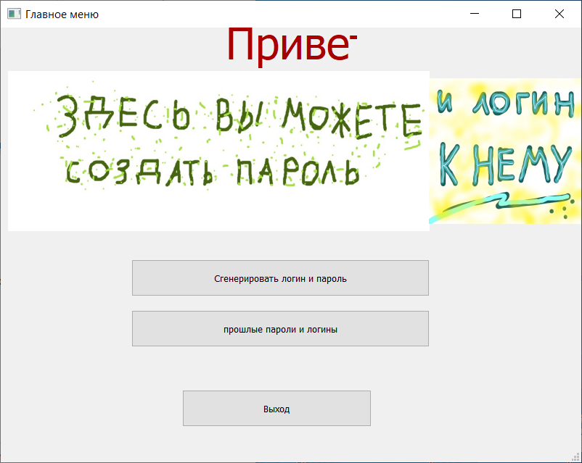
Главный экран
Это начальный экран.
С него вы сможете зайти в другие вкладки программы.
Вкладку генерации и вкладку таблицы (базы данных)
Так же присутствует кнопка выхода.

Slide 4
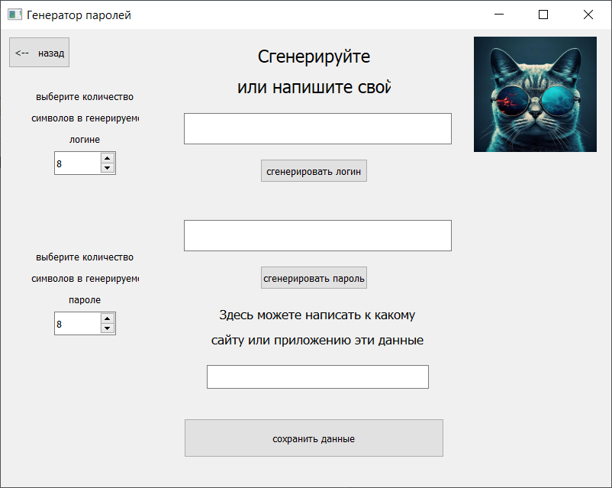
генератор
Это генератор.
На этой вкладке вы сможете сгенерировать пароль и логин. Так же в окошках сбоку вы сможете выбрать количество символов в генерируемых данных.
Ниже вы можете написать для своего удобства к чему эти данные прилагаются: сайт, почта, приложение и т. д.
Далее вам надо будет сохранить данные нажав на соответствующую кнопку.
Так же с помощью кнопки вы можете вернуться назад

Slide 5
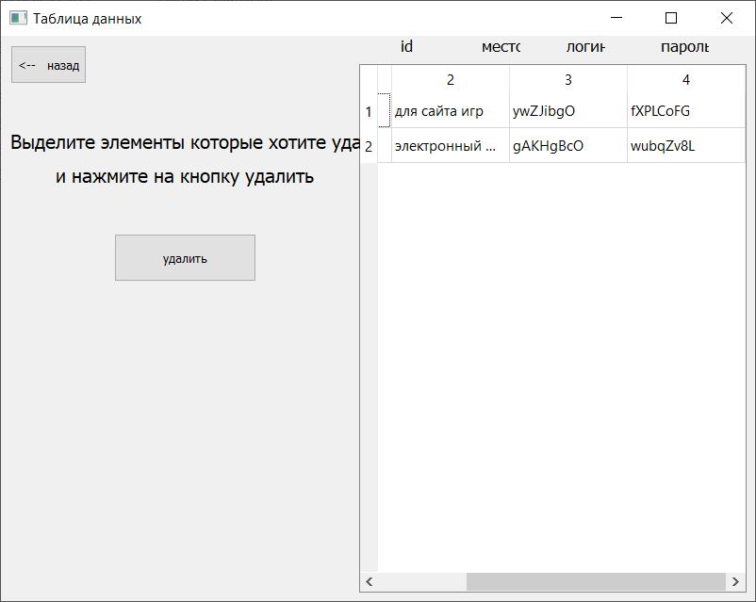
таблица
Это таблица
Вначале находиться id записи, дальше место тоесть название сайта, приложения и т. д., после логин и пароль.
Так же вы можете выделить записи в таблице которые хотите удалить и нажать на соответствующую кнопку слева, выскочит диалоговое окно с подтверждением действий и если их подтвердить то данные удалятся из базы данных.
Можете не переживать за сохранность своих данных ведь я реализовал их шифровку!
Все сохраняемые в базу данные шифруются и выдаются расшифрованными только при выводе таблицы в приложение.

Slide 6
Используемые библиотеки
PyQt5==5.15.9
pyqt5-tools==5.15.9.3.3
random
sys
sqlite3

